Slide 1
BLOQUEIOS – DEFINIÇÃO
A circulação atmosférica de latitudes médias em médios e altos níveis é caracterizada por um escoamento zonal de oeste, que favorece o deslocamento para leste de sistemas sinóticos (ex. frentes frias e ciclones).
Esta circulação é interrompida pela formação em larga escala de um anticiclone anômalo semi-estacionário, em torno de 60S (Mendes et al., 2005), que persiste por vários dias, produzindo um brusco desvio dos sistemas transientes e causando impactos na precipitação e temperatura, como secas na região bloqueada e enchentes no lado polar e equatorial (Knox e Hay, 1984).
Bloqueio é uma anomalia de alta pressão persistente em altos níveis em latitudes mais elevadas que o normal (que seria o cinturão de anticiclones em torno de 30º de latitude). A presença deste anticiclone faz com que o escoamento zonal de oeste de altas latitudes desvie do sistema de alta pressão gerando uma circulação na direção meridional.
O deslocamento das altas de bloqueio é relativamente lento de um dia para o outro e uma vez que a alta de bloqueio tenha sido estabelecida, ela persiste por vários dias (Sanders, 1953).

Slide 2
BLOQUEIOS – CRITÉRIOS DE IDENTIFICAÇÃO
Métodos qualitativos para se identificar a presença de bloqueio:
Rex (1950):
O autor caracterizou bloqueios em termos da forma do campo de altura geopotencial em 500mb, enfatizando:
A divisão da corrente de jato em dois ramos com transporte de massa;
A transição abrupta do escoamento zonal para meridional;
A persistência da configuração de bloqueio durante mais de 10 dias;
Sua extensão em mais de 45º de longitude.
Métodos quantitativos:
Lejeñas (1984):
O índice identifica variação da altura geopotencial em 500mb entre as latitudes de 35º e 50ºS:
IZ(λ)=Z35ºS(λ)-Z50ºS(λ) onde IZ(λ)<0
-> há um aumento da altura geopotencial com a latitude, durante um período de pelo menos 6 dias sobre uma região média de ~30º de longitude.

Slide 3
BLOQUEIOS – CRITÉRIOS DE IDENTIFICAÇÃO
Métodos quantitativos:
Lejeñas (1984):
O índice identifica variação da altura geopotencial em 500mb entre as latitudes de 35º e 50ºS:
IZ(λ)=Z35ºS(λ)-Z50ºS(λ) onde IZ(λ)<0
-> há um aumento da altura geopotencial com a latitude, durante um período de pelo menos 6 dias sobre uma região média de ~30º de longitude.
Tibaldi e Molteni (1990):
Para obter o dia bloqueado foram calculados dois gradientes meridionais da altura geopotencial em 500hPa (GHGS e GHGN) para um intervalo de 2,5° x 2,5° de longitude.
Episódio de bloqueio: 5 dias “bloqueados”

Slide 4
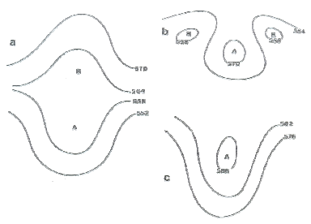
BLOQUEIOS – TIPOS
Segundo Marques (1996), existem três tipos de padrões de bloqueio:
a) Tipo dipolo: constitui-se de um anticiclone de grande amplitude acompanhado de um ciclone no lado equatorial.
b) Tipo omega: constitui-se de um anticiclone entre dois ciclones na forma de uma letra Omega invertida no HS.
c) Bloqueio formado de uma crista estacionária de grande amplitude.
Padrões de bloqueios no Hemisfério Sul: (a) tipo dipolo, (b) tipo omega e (c) bloqueio de um anticiclone de grande amplitude. Fonte: Bluestein op cit., 1993.

Slide 5
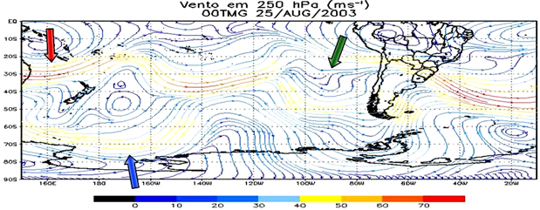
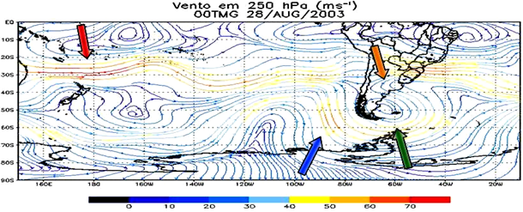
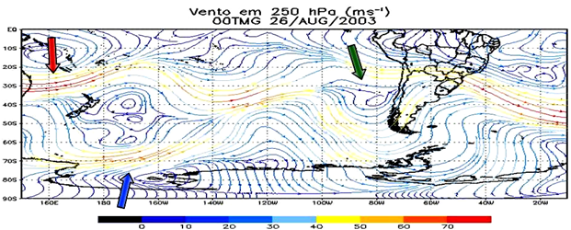
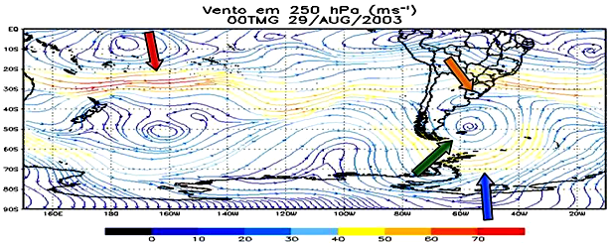
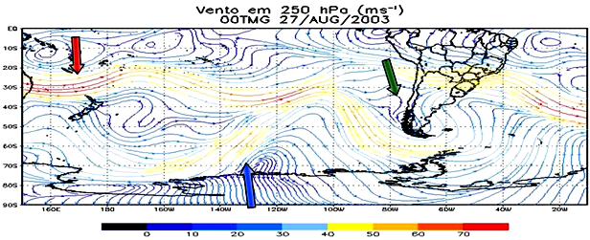
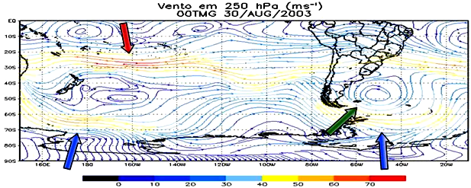
BLOQUEIOS – EXEMPLO
Campo de linhas de corrente e magnitude do vento em m/s (vide escala de cores) no nível de 250hPa às 00 TMG para os dias 25-30 de agosto de 2003. Propagação para leste do núcleo do JST (seta vermelha) e do núcleo do JP (seta azul) do Oceano Pacífico Oeste. A alta desprendida é indicada pela seta verde, e o cavado desprendido pela seta laranja. Fonte: Reinke et al.,
Notes:
5

Slide 6
BLOQUEIOS – HS: VARIAÇÃO SAZONAL
Os bloqueios do Oceano Pacífico e Atlântico apresentam uma dependência sazonal marcante, onde período de máximo de ocorrência é no inverno e início da primavera e máximo secundário entre os meses de abril e maio. Já no Oceano Índico a sazonalidade não é tão marcante e a frequência mantém-se pequena durante o ano inteiro.

Slide 7
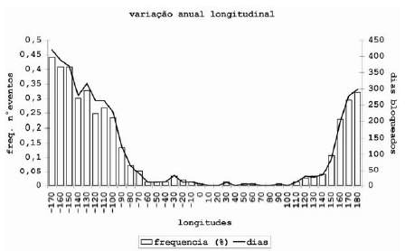
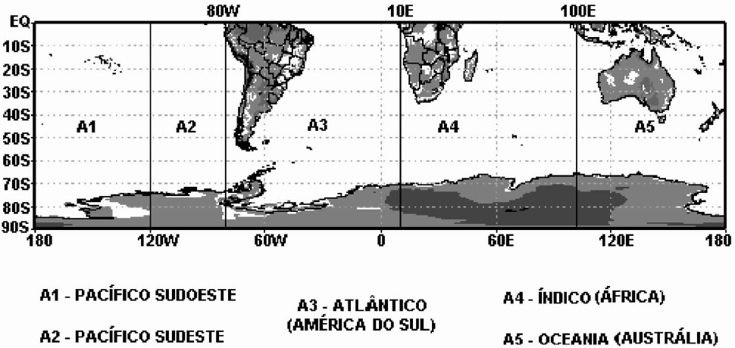
BLOQUEIOS – HS: LOCALIZAÇÃO
Quatro regiões preferidas para formação de bloqueios no HS: região da Austrália, Nova Zelândia e Pacífico Sudoeste (120E-120W); Pacífico Sudeste (120W-80W); Oceano Atlântico (80W-10W) e Oceano Índico (70E-120E).
Sobre o Pacífico Sul (180W-80W) os eventos de bloqueios se concentram praticamente entre as longitudes de 180W-120W (Pacífico Sudoeste).
Distribuição longitudinal de frequência (linhas) de eventos de bloqueios (em percentagem) e de dias bloqueados (colunas) para o período de 1960-2000. Fonte: Mendes et al, 2005.
Esquema gráfico longitudinal das áreas de estudo.
Fonte: Mendes et al, 2005.

Slide 8
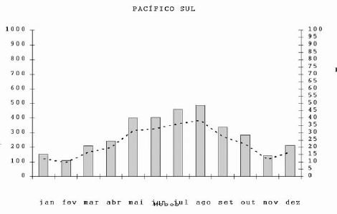
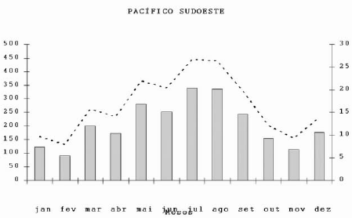
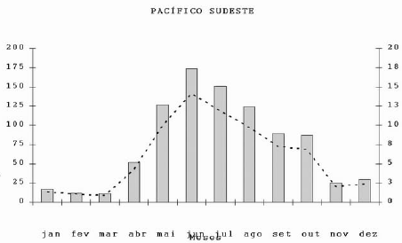
BLOQUEIOS – HS: VARIAÇÃO SAZONAL
Maior ocorrência de eventos e de número de dias bloqueados nos meses de inverno e início da primavera para o Pacífico Sudeste e Sudoeste.
O conceito de dia bloqueado (Tibaldi et al., 1994; Renwick, 1998; Trigo et al., 2004 e Wiedenmann et al., 2002) refere-se ao “dia” onde o índice de bloqueio foi verificado, enquanto que cada episódio de bloqueio corresponde à somatória dos dias bloqueados, desde que seja verificado um mínimo de 5 dias.
Wiedenmann et al. (2002) assinalaram que os episódios de bloqueio sobre o Pacífico Sul eram mais fortes e mais duradouros na estação fria. Wiedenmann et al. (2002) obtiveram ainda uma frequência muito baixa de bloqueios duplos sobre este hemisfério.
Variabilidade mensal dos dias bloqueados (colunas) e da frequência dos eventos de bloqueios (linhas) para: Pacífico Sul, Sudoeste e Sudeste do Pacífico Sul. Fonte: Mendes et al, 2005.

Slide 9
BLOQUEIOS – COMPARAÇÃO INTER-HEMISFÉRICAS
A duração dos bloqueios no HS é menor do que o observado no HN.
Sistemas de bloqueios no HS são menos frequentes que no HN.
Bloqueios no HS em média localizam-se em latitudes mais baixas que no HN.

Slide 10
BLOQUEIOS – HS: VARIAÇÃO INTERANUAL
Em estudos da variabilidade interanual verificou-se uma associação da redução do número de bloqueios em anos de El Niño e um aumento em anos de La Niña, na região de maior ocorrência deste fenômeno (região da Austrália e Nova Zelândia). Na costa oeste da AS, não se observa mudanças da frequência entre estes dois períodos. Na região do Oceano Índico, há um aumento na frequência de bloqueios durante os anos de El Niño em relação aos anos de La Niña.

Slide 11
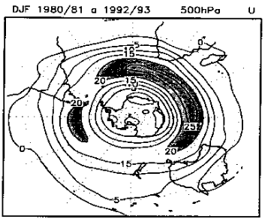
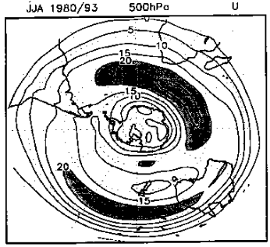
BLOQUEIOS – CARACTERÍSTICAS DA ATMOSFERA: VENTO ZONAL
Nas regiões dos Oceanos Atlântico e Índico o vento zonal é aproximadamente constante. Entretanto, no Oceano Pacífico ocorrem as maiores mudanças de intensidade do vento zonal de uma estação para outra.
Média de DJF e JJA do vento zonal (m/s) em 500mb de 1980 a 1993. Áreas que excedem 20m/s são sombreadas. Fonte: Climanálise especial.

Slide 12
BLOQUEIOS – CARACTERÍSTICAS DA ATMOSFERA: VENTO ZONAL
Segundo Trenberth (1982), esta mudança de comportamento do vento zonal na região do Oceano Pacífico está associada ao desenvolvimento do JST no inverno, que atinge velocidades superiores a 50ms⁻¹ em 200hPa. Observa-se que nas latitudes médias do HS, os ventos mais fracos são encontrados na região da Nova Zelândia, com uma bifurcação do jato de oeste no sul da Austrália. Portanto, enfatiza-se que a característica climatológica do vento zonal é um dos mecanismos mais importantes quanto à predominância dos bloqueios no sudeste da Austrália no inverno. Assim, perto da Nova Zelândia, região onde há a existência dos dois jatos, é favorecida a formação de bloqueios (Van Loon, 1964; Palmén e Newton, 1969).
Média de DJF e JJA do vento zonal (m/s) em 500mb de 1980 a 1993. Áreas que excedem 20m/s são sombreadas. Fonte: Climanálise especial.

Slide 13
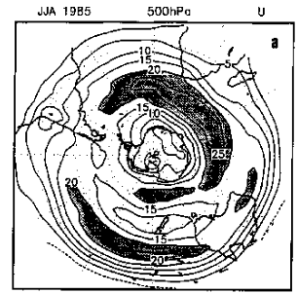
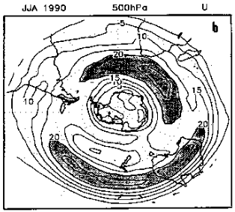
BLOQUEIOS – CARACTERÍSTICAS DA ATMOSFERA: VENTO ZONAL
A existência dos dois jatos em torno de 180º de longitude é claramente observada em anos de La Niña. Nota-se nitidamente a presença do jato polar no sul da Nova Zelândia no inverno de 1985, com uma forte bifurcação do jato no sul da Austrália, característica não observada no inverno de 1990. Ressalta-se a grande importância das variações sazonal e interanual da configuração padrão do vento zonal na formação de bloqueio na região do Oceano Pacífico.
Média de JJA do vento zonal (m/s) em 500mb de 1985 (Ano de La Niña) e 1990 (Ano de El Niño). Áreas que excedem 20m/s são sombreadas. Fonte: Climanálise especial.

